Slide 1
Gottesbilder im AT
Wie Menschen sich in der ersten Bibel (AT) Gott vorstellen – ein kurzer Überblick

Slide 2
1. Der Gott der Väter – Nomadenzeit
„Ich bin der Gott Abrahams, Isaaks und Jakobs“ Gott Abrahams
Genesis12-50 Gott Isaaks
Gott spricht direkt mit Worten, durch Träume, mit Boten. Gott Jakobs
Gott führt die Väter zu den Brunnen und guter Weide – Er sichert das Überleben des Stammes.

Slide 4
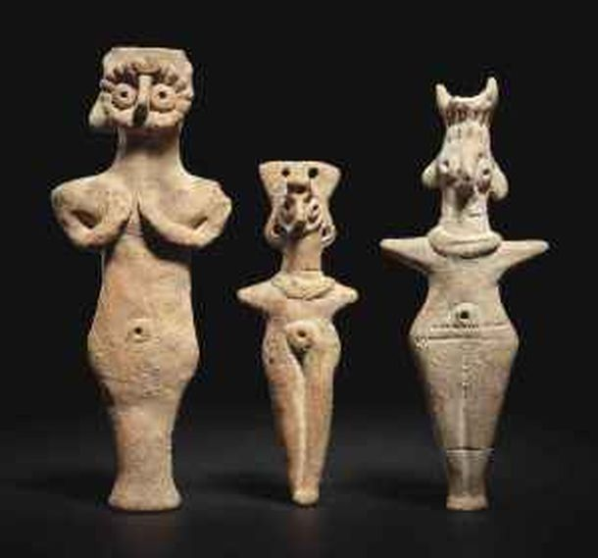
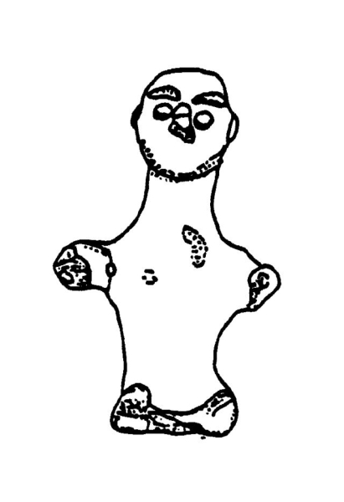
Teraphim/Terafim: Hausgötter
Als Teraphim (hebr. תְּרָפִים trafím) bezeichnet man ein Bild oder eine leicht transportable Figur eines Familiengottes semitischer Nomaden.
Männliche Figurine von Tell es-Safi (Siedlungshügel östlich der Stadt Aschdod in Israel)

Slide 5
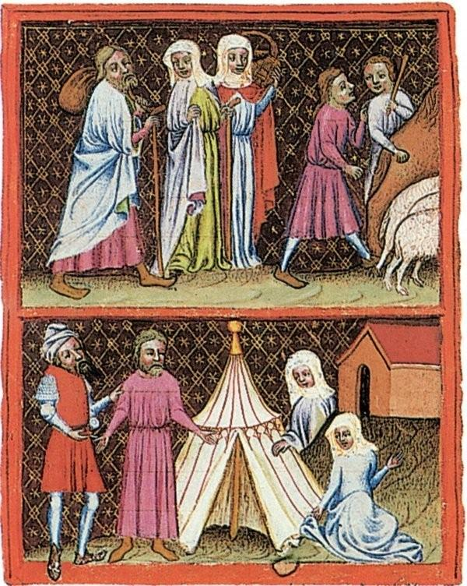
Laban sucht die Terafim (Wenzelsbibel; 14. Jh.).

Slide 6
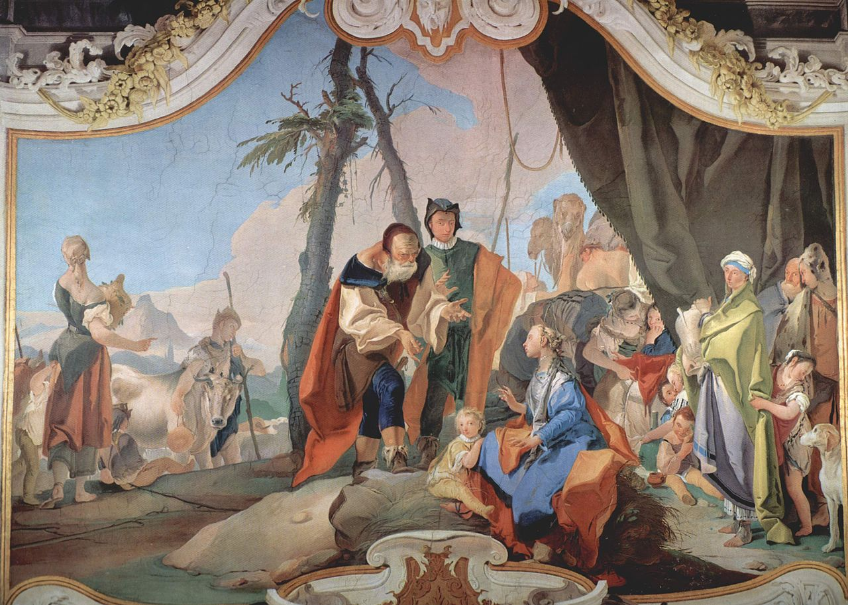
Rahel sitzt auf den Terafim
Aus: Fresken zu biblischen Szenen im Bischofspalast von Udine, 1726-1728
von
Giovanni Battista Tiepolo (1696-1770)

Slide 7
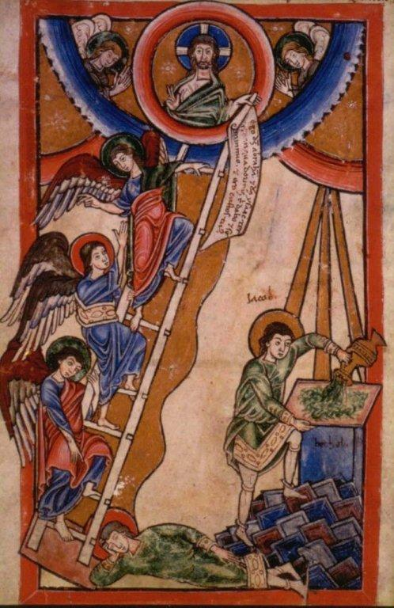
Jakobs Traum (Mosaner Psalterfragment; 12. Jh.).

Slide 8
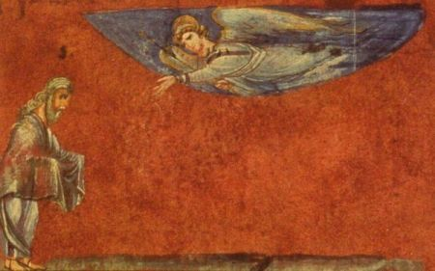
„Wiener Genesis": Verheißung an Abraham; 6. Jh.
Die Wiener Genesis (Wien, Österreichische Nationalbibliothek, cod. theol. gr. 31) ist eine illuminierte Handschrift, die wahrscheinlich in Syrien in der ersten Hälfte des 6. Jahrhunderts gefertigt wurde. Sie gehört zu den ältesten gut erhaltenen illustrierten biblischen Kodizes.

Slide 9
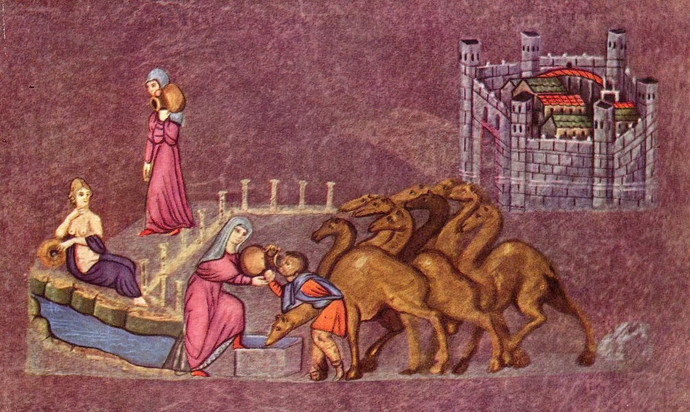
„Wiener Genesis": Rebekka am Brunnen; 6. Jh.
Die Wiener Genesis (Wien, Österreichische Nationalbibliothek, cod. theol. gr. 31) ist eine illuminierte Handschrift, die wahrscheinlich in Syrien in der ersten Hälfte des 6. Jahrhunderts gefertigt wurde. Sie gehört zu den ältesten gut erhaltenen illustrierten biblischen Kodizes.

Slide 10
2. Der Gott der Befreiung und der Wüstenwanderung
Exodus bis Deuteronomium Feuersäule
Gott erscheint im Feuer, im Sturm, im Donner Erdbeben
Er führt das Volk durch die Wüste
Er spricht zu - und durch Mose Gott Israels

Slide 11
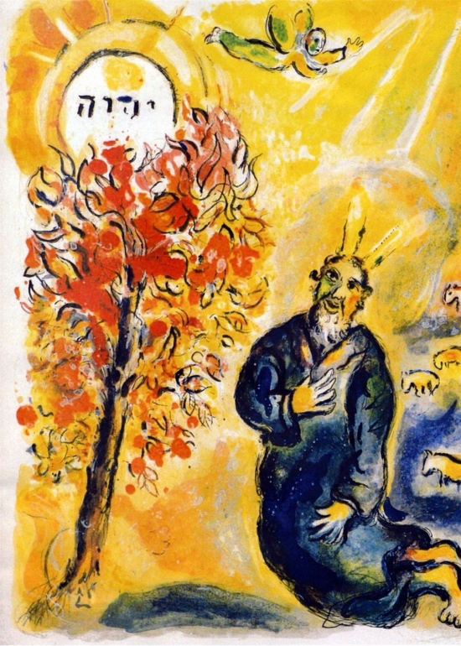
Marc Chagall: Der brennende Dornbusch

Slide 12
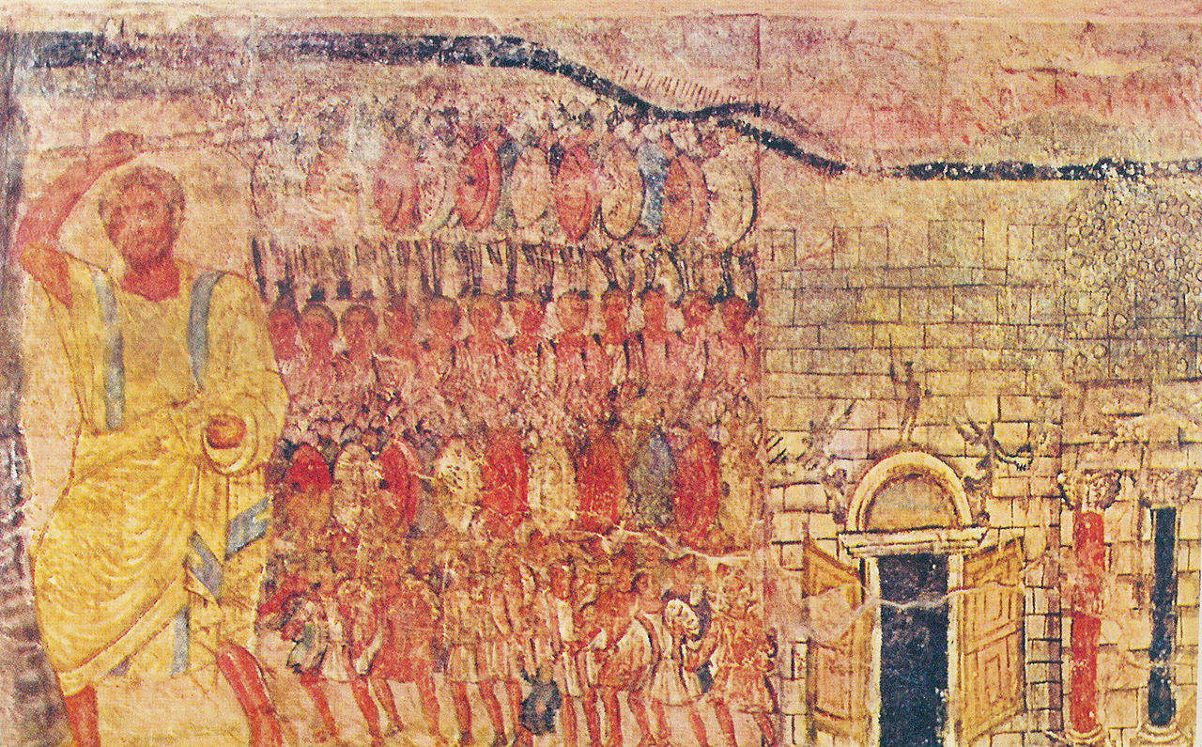
Auszug aus Ägypten; Wandmalerei in der Synagoge von Dura Europos, Syrien, 244 n. Chr.
Gott als Wolken- und Feueräule

Slide 13
3. Der Gott der Thora
2. Mose 19 - 5. Mose
Gott erscheint am Sinai/Horeb und gibt dem wandernden Volk Israel gute Weisungen für den Gottesdienst und das alltägliche Leben
(Die zehn Gebote, Ex. 20) Gott in der dunklen Wolke Donnerstimme

Slide 14
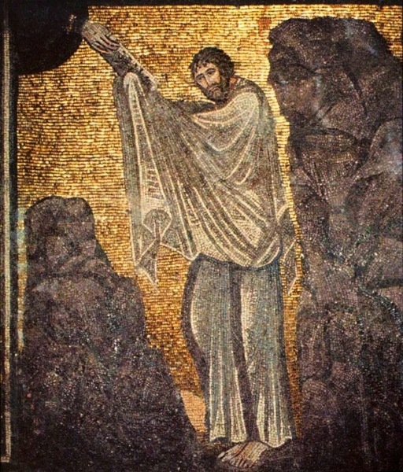
Mose erhält die Zehn Gebote (Mosaik im Katharinenkloster auf dem Sinai; 6. Jh.).

Slide 15
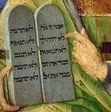
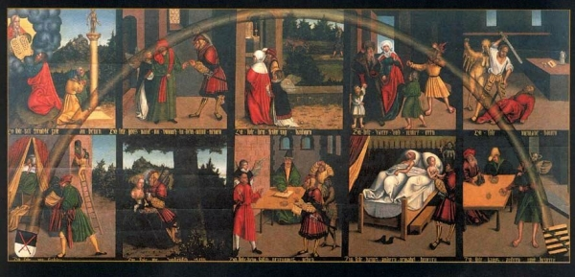
Die Zehn Gebote; Gemälde von Lucas Cranach, geschaffen für die Gerichtsstube im Rathaus zu Wittenberg (1516; heute im Refektorium des Lutherhauses).

Slide 16
4. Der National-Gott Israels
Josua – Richter Herr der Heerscharen
Gott spricht zu den Einzelnen
Er spricht durch Orakel und Träume Schrecken Gottes
1. 2. Samuelbuch
Gott erwählt Führergestalten, Richter, Könige, Priester), 1.2. Königsbuch, die als geistliche und politische Führergestalten, 1.2. Chronik, das Volk ins Land Israel führen und seine Existenz als eigenständigen Staat ermöglichen. (Samuel, Saul, David, Salomo etc.)
Gott Israels

Slide 17
5. Der Gott der Propheten
Amos, Hosea Gott als Ehemann
Gott spricht durch die Propheten in Wort und Zeichen, in Gleichnissen und symbolischen Handlungen, Jesaia 1-39, Jeremia, kleine Propheten.
Gott als Richter
Er fordert die Befolgung der Thora.
Er droht, durch das Wort der Propheten,
Israel mit der Vernichtung der nationalen Existenz.

Slide 18
6. Gott als Du, als persönliches Gegenüber
Psalmen, Hiob
Gott ist nahe und Gott ist zugleich fern und verborgen.
Gott als Hirte, als Mutter, als Arzt, als Retter, als Herrscher, als Richter, als Barmherziger.

Slide 19
7. Gott , verborgen in Weisheit und Vernunft
Weisheit: Buch der Sprüche, Kohelet/Prediger
Gottes Sache wird verhandelt im Gewand des gesunden Menschenverstandes und der Tradition
Gott als nicht personaler Geist im alltäglichen Handeln
Sophia (Weisheit)

Slide 20
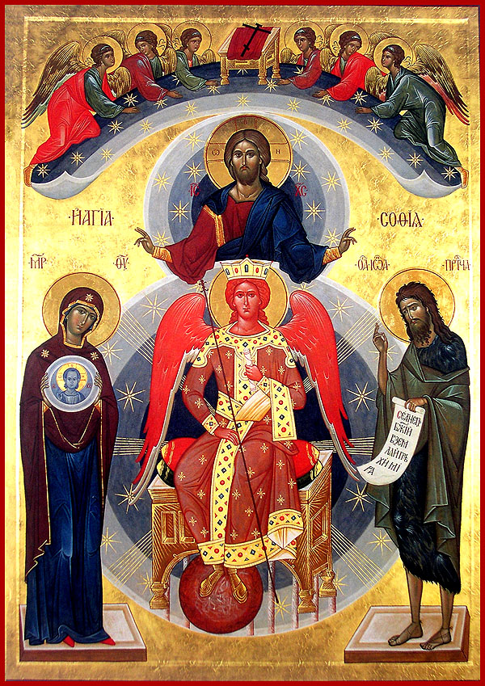
Ikone der heiligen Weisheit, Kiew

Slide 21
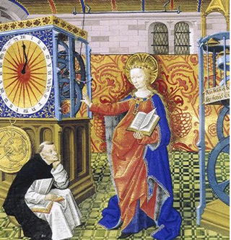
Die Weisheit mit dem Buch der Sprüche Salomos in der Hand in einer mittelalterlichen Darstellung.

Slide 22
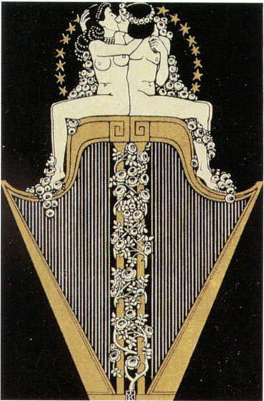
Gott als Eros
Im Hohelied der Liebe finden sich in der auch sehr irdisch-erotische Liebeslieder. Bildquelle: Uni Leipzig

Slide 23
8. Gott als Tröster im Exil/der Diaspora (Zerstreuung)
Jesaia 40-66
Gott spricht durch die Propheten, Ezechiel Tröster
Gott lässt ab vom Gericht und verspricht dem zerstreuten Israel seine Hilfe und Rückkehr aus dem Exil, Esra/Nehemia

Slide 24
9. Gott als Schöpfer der ganzen Welt
Genesis 1-11 Schöpfer
Gott spricht, im schöpferischen Wort liegt seine Macht
Psalmen
Gott ist allen andern Göttern überlegen. Er allein schafft die ganze Welt. Hiob 38-41
Wurzeln des Monotheismus werden entfaltet.

Slide 25
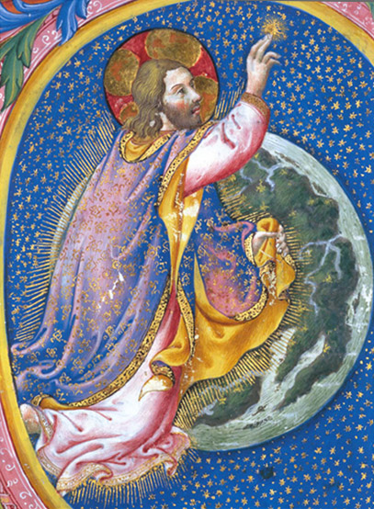
Gott als Schöpfer des Universums in einer Miniatur aus dem 15. Jh. Quelle: Uni Leipzig

Slide 26
10. Gott als Weltenrichter und Schöpfer einen neuen Welt (Apokalyptik)
Daniel Weltenrichter
Gott droht der angeblich dem Bösen verfallenen Welt mit einer endgültigen Katastrophe und verspricht die Erschaffung einer neuen Welt.

